Slide 1
資料１－２
部門別会議の実施状況

Slide 2
事業者・家庭部門会議の実施状況

Slide 3
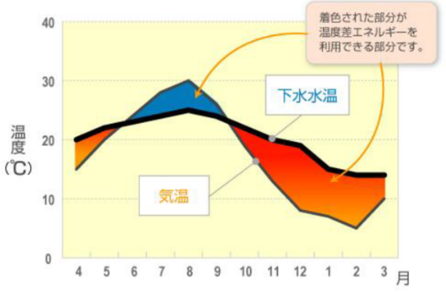
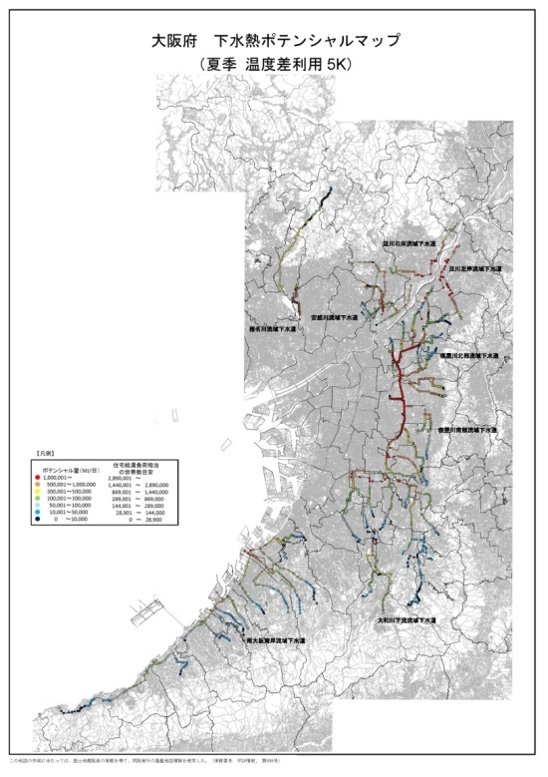
事業者・家庭部門会議の実施状況
①下水熱利用に関する現地見学会（12/11）
【これまでの経過】 ※以下、平成29年度協議会資料引用
○都市部でポテンシャルの大きい下水熱
・下水道管内を流れる下水の熱で、夏場は気温より冷たく、冬場は気温より暖かいことから、ヒートポンプで取り出すことで空調や給湯の省エネに活用できる。
・大阪府は下水普及率が95.8％と高く、水量も多いため、全国的にみてもポテンシャルが大きい。
・平成27年7月、下水道法の改正により、民間事業者が下水道管理者の許可を受け、熱交換器を下水道管内に設置できるよう規制緩和。
気温と下水熱の温度差イメージ
○下水熱利用促進に向けた府の取組み
条例改正
平成29年3月に、大阪府流域下水道の管理に関する条例及び施行規則を改正し、
流域下水道において民間事業者が下水熱を利用するために必要となる手続きを規定。
ポテンシャルマップの作成・公表
・下水道部局と連携し、下水熱ポテンシャルマップ（下水熱の賦存量や存在位置を容易に把握できる地図情報）を作成し、平成29年4月にホームページで公表。
・マップ公開により、まちづくりの構想段階や、民間事業者による空調、給湯設備改修にあわせた下水熱利用の検討が可能に
⇒さらなる普及促進に向け、ホテル、百貨店、病院など熱需要の多い業界団体や事業者に対し、下水熱の利用を働きかけるとともに、デベロッパーやゼネコンなどにも周知するために本協議会を開催
※平成29年度の事業者部門会議で下水熱の事例紹介、意見交換を実施
⇒今年度、現地見学会を実施

Slide 4
事業者・家庭部門会議の実施状況
①下水熱利用に関する現地見学会（12/11）
○会議の目的・概要
【目的】
主にエネルギー利用の多い業界に向け、下水熱・地中熱利用の有用性を紹介するとともに、建設関係企業も含めて意見交換を行ない、実際の利用にあたっての課題を引き出し、今後の再生可能エネルギー熱利用の促進策を検討する。
今回、都市部で有用な再生可能エネルギー熱である下水熱利用を促進のため、現地見学会を開催。
【参加者】
協議会の構成メンバーのうちエネルギー供給事業者に加え、以下の関係事業者にご参加いただいた
（エネルギー需要の大きい業界団体）
日本ホテル協会、大阪ビルディング協会
（建設関係事業者）
中央復建コンサルタンツ株式会社、株式会社日水コン、株式会社ニュージェック
（エネルギー供給事業者）
関西電力株式会社、大阪ガス株式会社
（自治体）
大阪市、堺市

Slide 5
事業者・家庭部門会議の実施状況
①下水熱利用に関する現地見学会（12/11）
○内 容
１ 概要説明（堺市上下水道局災害対策センター内研修室）
（１）下水再生水供給事業の概要
・堺市三宝水再生センターから、堺市の下水道事業、三宝水再生センターにおける下水再生水の供給事業・複合利用事業の概要について説明
（２）下水熱利用の概要
・関西電力株式会社から、スマートコミュニティの取組み、堺鉄砲町地区での下水再生水複合利用事業の概要について説明
２ 現地見学
（１）堺市三宝水再生センター
・堺市三宝水再生センターの説明の下、高度処理の状況、処理後の再生水の状況等、現地見学を実施。
（２）イオンモール堺鉄砲町
・関西電力株式会社の説明の下、下水再生水複合利用設備の現地見学を実施。
・システム（熱交換機、チラー、ヒートポンプ給湯器、冷却塔、氷蓄熱層等）
・下水再生水の利用（イオンモール内の「憩いの場せせらぎ」、施設外の「内川緑地せせらぎ水路」）

Slide 6
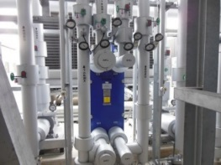
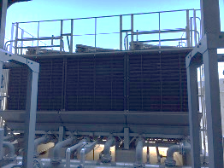
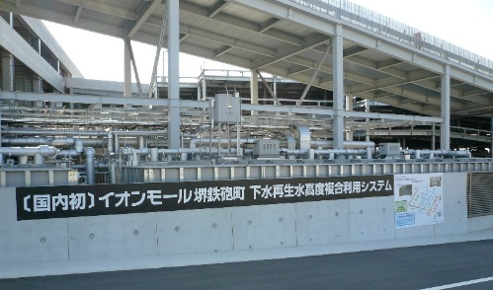
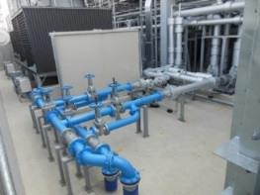
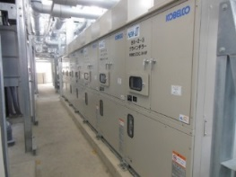
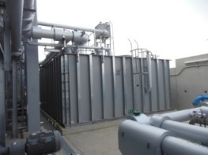
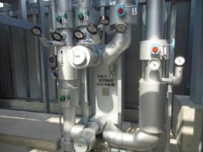

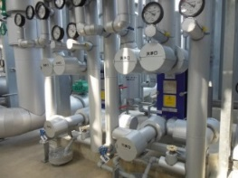


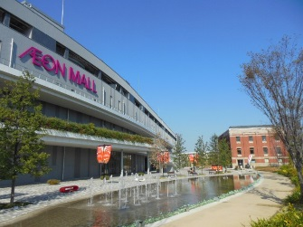
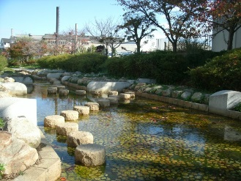
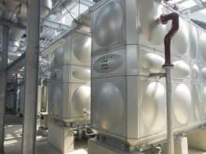
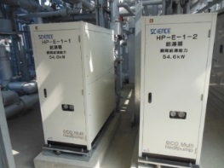
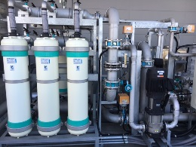
イオンモール堺鉄砲町
下水再生水複合利用設備
フロー図
空調熱源
①熱交換器
④冷却塔
三宝水再生センター
下水再生水送水管取合部
下水再生水利用システム全景
下水再生水
外気予熱
給湯熱源
③ブラインチラー
水冷チラー
⑤氷蓄熱槽
熱交換器
空調熱源
外気予熱
熱交換器
冷却塔
熱交換器
水の再生利用
外気予熱
冷却塔
水冷ﾁﾗｰ
ﾋｰﾄﾎﾟﾝﾌﾟ
給湯器
ﾌﾞﾗｲﾝﾁﾗｰ
ﾌﾞﾗｲﾝﾁﾗｰ
熱交換器
①熱交換器
貯湯槽
ﾌﾞﾗｲﾝﾁﾗｰ
給湯利用
膜処理装置
給湯熱源
氷蓄熱槽
南海電鉄
フードコート等
熱交換器
氷蓄熱槽
再利用
熱交換器
空調用冷水
せせらぎ
ﾄｲﾚ洗浄水
①熱交換器
水の再生利用
内川緑地の
せせらぎ水路
へ放流
貯湯槽
②ヒートポンプ給湯器
イオンモール内のせせらぎ
⑥膜処理装置
内川緑地のせせらぎ水路
Notes:
＜機械室での説明＞
システム運用としては、下水再生水が外気温と比較して、冬は温かく（18℃）夏は冷たい（30度）ため、その特徴をいかし、季節毎に運転方法を変えている。
冬季は温かい下水再生水の特徴をいかし、外気予熱と給湯熱源として利用している。
［外気予熱］外調機の中に下水再生水の流れるコイルを設置し、外気取入れ時に外気を温める（予熱）すること。これにより暖房に使用するエネルギーを削減することができる。
［給湯熱源］ヒートポンプ給湯器で下水再生水から熱を汲み上げてお湯を作っている。
夏季および中間期は、給湯で温熱源として利用した後、空調で冷熱源として利用するカスケード利用を行っている。（国内初の取組）
［カスケード利用］温熱源として熱を汲み上げた下水再生水は水温が夏場で30度から28度に下がるため（家庭用エアコンの暖房時の室外機から冷たい風がでるイメージ）、冷熱源とカスケードにすることで、空調の効率を上げている。（冷熱源では建物内の熱を下水再生水に放熱するため、水温が低いほどより効率がよくなる。）
給湯の温熱源および空調の冷熱源のカスケード利用は、夜間の電気料金の安い時間帯に行っているため、その熱を貯めておく、お湯をためる貯湯槽と氷を貯める蓄熱槽が設置されている。
［蓄熱槽］大きな水槽の中にマイナス５℃のブライン（不凍液）を流すコイルを設置し、ブラインを循環させて氷をつくっている。
三宝水再生センターからは毎日1500ｔの下水再生水がイオンモールへ送られてきており、熱利用後の下水再生水は水源として、一部（200t）は膜処理装置でろ過後、イオンモール内の「トイレ洗浄水」と「せせらぎ」に再利用し、残りの1300tは堺市の環濠につながる「内川緑地のせせらぎ」に水質改善用水として放流されている。（国内初の取組）

Slide 7
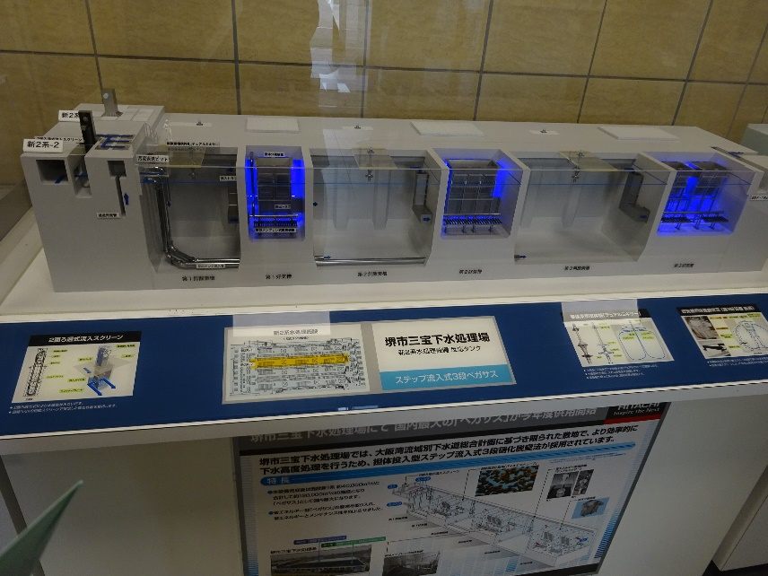
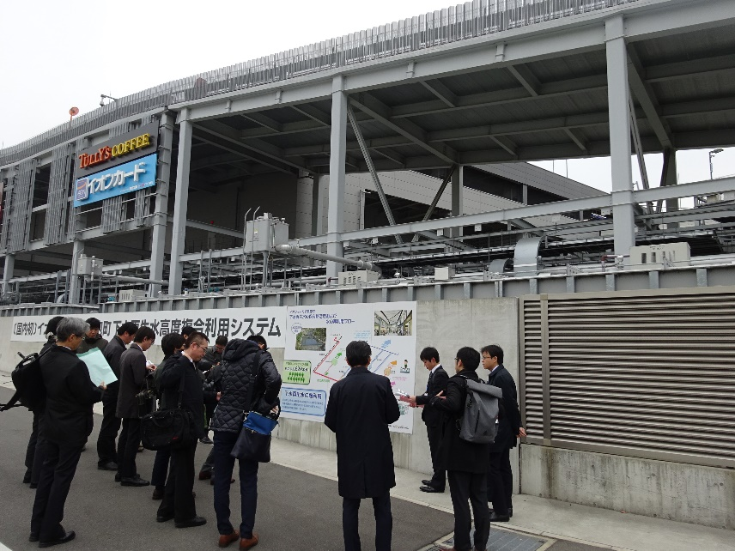
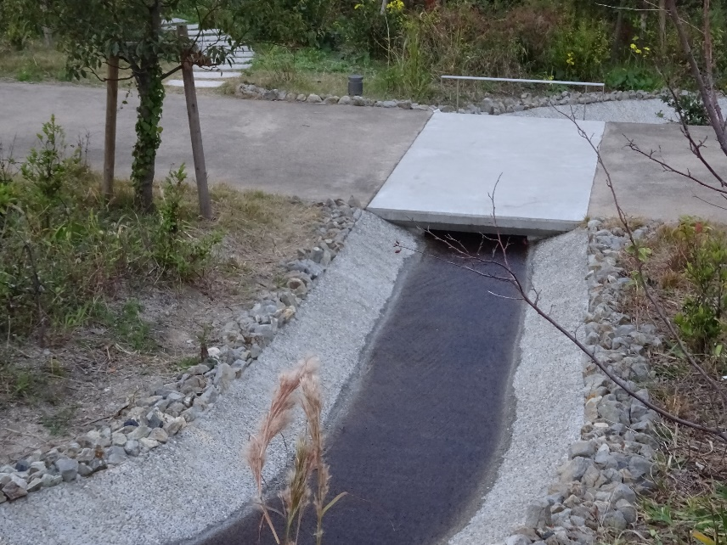
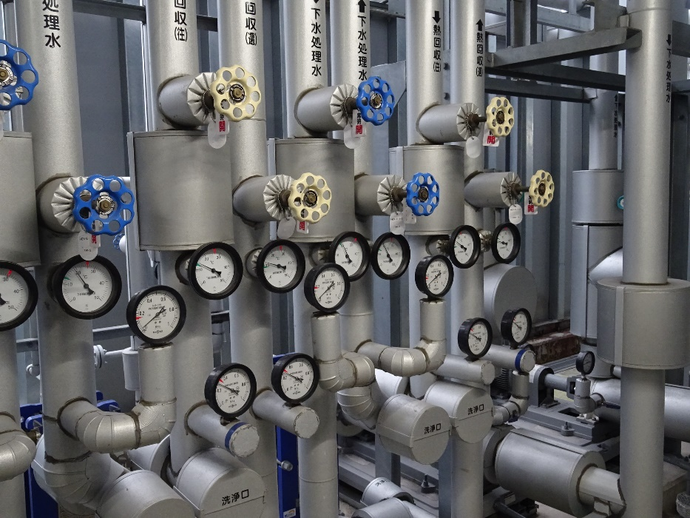
事業者・家庭部門会議の実施状況
①下水熱利用に関する現地見学会（12/11）【見学の様子】
三宝下水処理場 高度処理の模型
下水再生水複合利用設備（外観）
イオンモール内 憩いの場せせらぎ
下水再生水複合利用設備（配管・メータ）

Slide 8
事業者・家庭部門会議の実施状況
②第2回 エネルギー政策及び地球温暖化対策（3/15）
○内 容
（１）固定価格買取制度の満了等について
・太陽光発電の買取期間の満了について
・買取期間満了後について
・国（資源エネルギー庁）の対応
・大阪府の対応
・関西電力の取組み
（２）再エネ・省エネの普及促進について
・ZEH宿泊体験について
・家庭の省エネ・エコライフスタイル推進強化事業、環境交流パートナップ事業について
・豊中市における地球温暖化対策の取組み
（３）環境教育の取組みについて
・今後のエネルギー・環境教育の取組みについて
・茨木市環境教育ボランティア・サポーター登録制度について
（４）温暖化対策の取組みについて
・温暖化「適応」推進事業について
・猛暑対策の推進について

Slide 9
事業者・家庭部門会議の実施状況
②第2回 エネルギー政策及び地球温暖化対策（3/15）
○内 容（詳細）
ＺＥＨの普及・啓発活動（宿泊体験）
【目的】 「ZEH（ネット・ゼロ・エネルギー・ハウス）」の宿泊体験を実施し、その体験事例を広く情報発信することにより、
ZEHの良さを周知し、府域における新築住宅における太陽光発電の普及及び省エネルギー等の推進を図る。
●府内2箇所のモデルハウスで4日間実施（大阪府地域産材活用フォーラム、積水ハウス㈱、ヤマト住建㈱と連携）
実施内容
主なご意見
・暖房がついていなくても暖かかった。寝るときも毛布を使わずに済み、断熱効果を実感した。
・光熱費などのデータが細かく「見える化」されることに感心 ・我慢しない省エネを体験できた。
◎住宅購入等を検討している府民等を募集し、ハウスメーカーと連携し宿泊体験を実施。4組が宿泊。
＜実施日・場所＞
・12/21～22、1/11～12、1/17～18（箕面市彩都）
・1/28～29（枚方市東香里南）
家庭の省エネ・エコライフスタイル推進強化事業
【目的】 地域で啓発活動を担う地球温暖化防止活動推進員を活用し、市町村や民間と連携した家庭への省エネ
アドバイスを実施できる体制を整備することで、家庭における省エネ行動の取組みを広げる。
●推進員を府民に分かりやすく省エネアドバイスを行う人材として養成。そのう上で、市町村や商業施設等と連携して、簡易的な家庭の省エネ診断等を行う個別対応型省エネ相談会を実施。
実施内容
◎養成講座の実施 ： 3回実施、参加者計63名
◎省エネ相談会の開催 ： 16ヵ所、診断818件

Slide 10
事業者・家庭部門会議の実施状況
②第2回 エネルギー政策及び地球温暖化対策（3/15）
○内 容（詳細）
環境交流パートナップシップ事業
【目的】 環境活動に取り組むNPO等の相互交流の機会を創出する取組を一層充実させるとともに、多様な主体が共同
する取組を促進し、環境NPO等による主体的かつ自発的な環境活動の取組を支援する。
●環境NPO等の登録制度を運用。登録者同士の交流会を実施。
●環境活動に取り組む全ての者向けの「大阪エコ・パートナーシップ交流会」を開催
実施内容
◎登録者、地球温暖化防止活動推進員等を対象とした交流会 ：１回開催、計39名参加
◎すべての者向けの交流会 ： ３回開催、計123名参加
豊中市における地球温暖化対策の取組み
※受託事業者であるNPO法人豊中市民環境会議アジェンダ２１から説明
主な取組み
◎省エネ相談会 ◎家電の省エネ診断
◎エネルギー「見える化」モニター ◎住宅の省エネ診断
◎とよなか省エネマイスター ◎省エネチャレンジキャンペーン
◎エコドライブキャンペーン ◎【エコシェア】省エネ×SNS＠豊中市
◎マチカネくん駅伝 ◎環境学習（出前講座）
◎エネカフェ ◎エコポイントチケット「とよか」の配布
◎チャレンジマイナス７０推進協議会

Slide 11
事業者・家庭部門会議の実施状況
②第2回 エネルギー政策及び地球温暖化対策（3/15）
○内 容（詳細）
環境教育・出前講座の実施
【目的】 小学校の授業の時間を活用して、小学５年生を対象に地球温暖化・エネルギーに関する出前講座を行い、地球温暖化の現状理解や省エネの重要性についての理解促進を図る。
●今年度は５市6校全16クラス（約531名）で、地球温暖化・エネルギーに関する出前講座を実施
●大阪府地球温暖化防止活動推進員5名の方に補助員として参加いただいた。
市町村 | 学校名 | 学年・クラス
熊取町 | 東小学校 | ５年生・３クラス
泉大津市 | 穴師小学校 | ５年生・2クラス
 | 旭小学校 | ５年生・3クラス
和泉市 | 芦部小学校 | ５年生・3クラス
摂津市 | 鳥飼東小学校 | ５年生・2クラス
貝塚市 | 東小学校 | ５年生・3クラス
茨木市環境教育ボランティア・サポーター登録制度
※茨木市産業環境部環境政策課から説明
【概要】 環境に関する知識や経験を有し、講師として伝える技術を持った方を市が「環境教育ボランティア」として登録し、環境教育の実践を実施。「環境教育サポーター」は、環境教育ボランティアが講座を実施する時のサポートを行う
主な取組み
◎平成29年度実績 登録者数：64名（ボランティア42名、サポーター22名）
派遣者数：延べ259人（ボランティア201名、サポーター58名）
実施件数：93件
※市ホームページに掲載 している「環境学習メニュー」、「小学校向け環境学習プログラム」を見た方から、市に申し込み。市が該当のボランティアと調整のうえ講座を実施。

Slide 12
事業者・家庭部門会議の実施状況
②第2回 エネルギー政策及び地球温暖化対策（3/15）
○内 容（詳細）
温暖化「適応」推進事業
【目的】 現在あるいは今後現れる気候変動の影響への「適応」について、府民をはじめ、環境NPOや市町村職員等の
理解を深めるとともに、身近な気候変動の影響への「適応」を推進する取組みを行う。
実施内容
◎ヒートアイランド対策啓発イベント 参加者：約210名
◎「適応」の普及に向けた学習会（適応塾） 参加者：4ブロック計81名
◎事業者向け「適応」セミナー 参加者：63名
◎地域のNPOと協働した啓発活動 参加者：5ブロック計280名
猛暑対策の推進（平成31年度）
【目的】 昨夏は気象庁が「災害並み」と評価するほどの暑さであり、猛暑から府民の命を守ることを最優先に、さらに、多くの
観光客の来阪が見込まれる来年度以降の国際的イベントや大阪・関西万博の開催を視野に入れた猛暑対策を実施。
事業概要
◎大阪府猛暑対策検討会議の開催【新規】
・暑さ対策に関係する様々な分野の有識者等により、府民が取り組みやすい対策や中長期的な対策、効果的な普及啓発のあり方などについて幅広く意見交換。
◎猛暑に備える普及啓発事業【新規】
・猛暑に「気づく」「学ぶ」「行動する」を府民に普及し、猛暑による人への影響を軽減。
◎クールスポットモデル推進事業【継続】
・屋外空間における暑熱環境を改善するため、緑化をはじめとした暑熱環境改善設備等を3つ以上備えたクールスポットの整備に要する経費の一部を補助

Slide 13
市町村部門会議の実施状況

Slide 14
第１回 市町村部門会議（7/26）の協議内容
議事 | 協議内容
(1)再生可能エネルギーの普及促進について | おおさか低利ソーラークレジット事業について スマコミ関連施策（スマコミ、VPP、地中熱、下水熱）に関する情報提供 おおさかスマートエネルギーセンターのご紹介
(2)太陽光発電施設の適切な設置に向けた体制について | 「大阪モデル」、「大阪モデルの運営マニュアル」について 「太陽光発電施設に関する市町村条例の雛形」について（今後作成予定）
(3)地球温暖化対策及びヒートアイランド対策について | 地球温暖化対策実行計画の策定状況等について 気候変動による影響への適応の推進について（温暖化「適応」推進事業等） クールスポットモデル拠点推進事業について
(4)ナッジ手法を用いた省エネ啓発について | 日本オラクル株式会社（コンソーシアム）の環境省ナッジ事業の取組みについて 環境省ナッジ事業での自治体との連携等について意見交換
(5)その他（各主体からの情報提供等） | 平成30年度 豊中市ネット・ゼロ・エネルギーハウス（ZEH）普及促進補助金【豊中市】 吹田市電力の調達に係る環境配慮方針【吹田市】 『かどま七夕キャンドルナイト～光と音が彩る世界へようこそ！～』を開催しました。【門真市】

Slide 15
第２回 市町村部門会議（12/26）の協議内容
議事 | 協議内容
(1)地球温暖化対策及びヒートアイランド対策について | 地球温暖化対策実行計画の策定状況等について 気候変動適応法への対応状況について 温暖化「適応」推進事業について 夏の暑さ対策について
(2)太陽光発電施設の適切な設置等について | 太陽光発電施設に関する市町村条例の雛形について 太陽光発電の買取期間の満了について
(3)その他（各主体からの情報提供等） | 大阪府ビル省エネ度判定制度について【住宅まちづくり部 公共建築室 設備課】 （市町村からの情報提供） 気候変動に関するシンポジウムの開催結果について【大阪市】 「世界首長誓約/日本」に著名、「気候変動イニシアティブ」へ参加について【豊中市】 COOL CHOICE×チャレンジ80啓発推進事業について【八尾市】 関西スマートエネルギーイニシアティブの取組み【（一財）大阪科学技術センター】 自然災害へ備えた施設向けガス設備のご提案【大阪ガス株式会社】

Slide 16
大阪府低炭素塾（12/20）
○概 要
【地域版低炭素塾とは】
管内の市区町村職員を対象とした都道府県主催の地球温暖化対策研修会（環境省事業）
※スマ協市町村部門会議のメンバーにも声掛けして実施。
【目的】 地球温暖化対策に係る必要な知識やノウハウ等の共有
【テーマ】 ナッジ理論で視点を転換！温暖化対策を効果的に啓発する
【参加者】 22市町村 26名

Slide 17
大阪府低炭素塾（12/20）
○内 容
【講義１】 「行動科学の公共政策への展開」
講師 大阪大学大学院経済学研究科 教授 大竹 文雄 様
※多くの書籍を執筆、NHK・Eテレ「オイコノミヤ」出演、国・自治体の審議会委員、
現在、環境省が主導する「日本版ナッジ・ユニット連絡会議」に参画
ナッジを用いて行動変容を促す方法について解説
■行動経済学の主な概念
・損失回避 ・現在バイアス ・社会的選好 ・ヒューリスティック ・デフォルト
■ナッジ
・ナッジを選ぶ ・ボトルネックを引き起こす行動経済学的特性 ・効果の検証
【講義２】 「コミュニケーション視点で考える “NUDGE（ナッジ）”
手法アプローチと政策立案への活用」
講師 （株）電通 関西支社 ｿﾘｭｰｼｮﾝﾃﾞｻﾞｲﾝ局総合ﾌﾟﾗﾝﾆﾝｸﾞ部ITｺﾝｻﾙﾀﾝﾄ 藤 孝司 様
※デジタルを活用したビジネス開拓、デジタル領域に主軸を置いたマーケティング・ コンサルティングを担当。
現在、日本オラクル㈱のコンソーシアムに参画し、環境省ナッジ事業を実施。
広告作成の際に行っているターゲティングや掲載・提供する内容における工夫等について、行動科学の観点から開設及び事例紹介。
■コミュニケーション視点で考えるNudge(ナッジ)とは？ ■環境省ナッジによる家庭等の自発的対策推進事業について
■EBPM(証拠に基づく政策立案)とNudge ■今日から始められるNudge(ナッジ)手法
■ナッジ手法を活かしたデジタルアプローチ

Slide 18
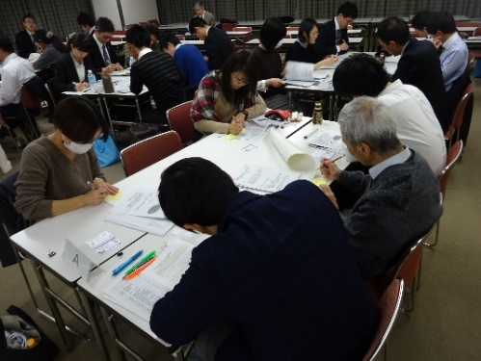
大阪府低炭素塾（12/20）
○内 容（詳 細）
【グループワーク】 行動科学の知見を活用し、府民への省エネ・省CO2の
行動変容を促す（既存の取組みの改善）
（手 順）
■参加者を５～６人ごとのグループに分けディスカッション
■各自治体で、現在実施または今後実施しようとしている、啓発事業やイベント等における現状、問題点について情報共有
■情報共有した事業等の中からディスカッションテーマを決定
■決定したテーマについて、行動変容の阻害要素を深堀り
■行動科学を用いた、改善のためのアプローチの方法を検討
■効果検証の方法を検討
■議論した結果の概要を模造紙にとりまとめ、発表
■講師の大竹様、藤様から各グループの発表に対して講評
○アンケート結果（感想等）
【講義】
〇行動経済学について詳しい話が聞け、どうアプローチしていくのか等のヒントになった
〇具体的な事例が多く参考になった 〇先進的な取り組み内容が分かった
〇ナッジの活用事例について、どの部分がナッジを活用しているか具体的に紹介いただき参考になった
【グループワーク】
〇発表後に講師から講評をいただき、改善策などが分かりやすく良かった
【全体】
〇施策のアイデア満載だった。 〇新しい知識を多く得ることができ、また、その知識を日常の業務に活かすことができると感じた。

